Slide 1

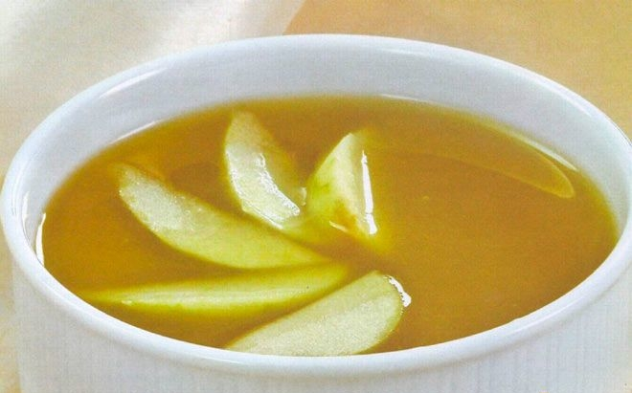
Тема уроку:
Технологія приготування солодких супів
Підготувала:
викладач професійно-теоретичної підготовки
Степанчук Анна Іванівна

Slide 2
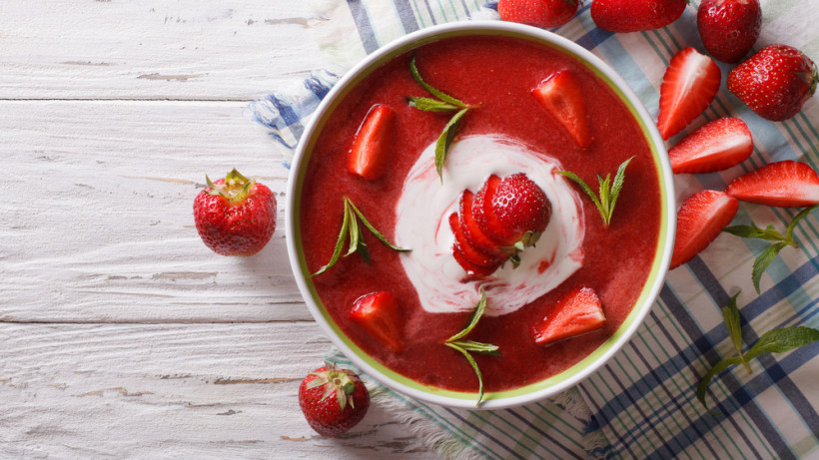
Мета уроку:
Вивчити зі здобувачами освіти технологію приготування солодких супів, асортимент, правила подачі та вимоги до їх якості.

Slide 3
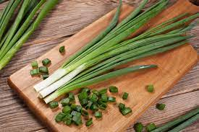
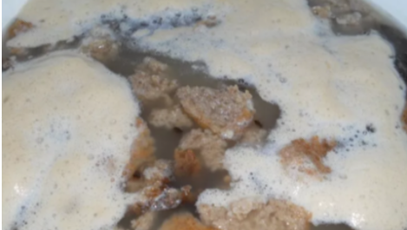
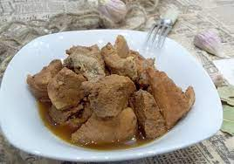
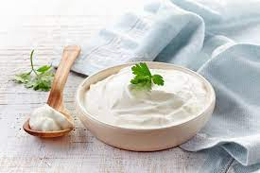
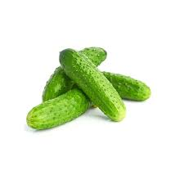
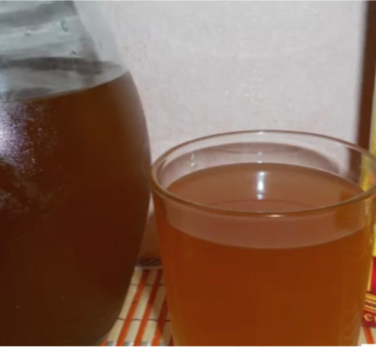
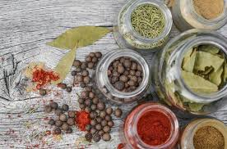
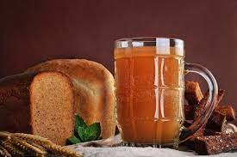
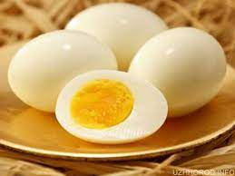
Актуалізація знань
1. Що це за напій?
2. Що це за перша страва?

Slide 4
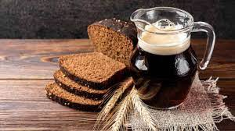
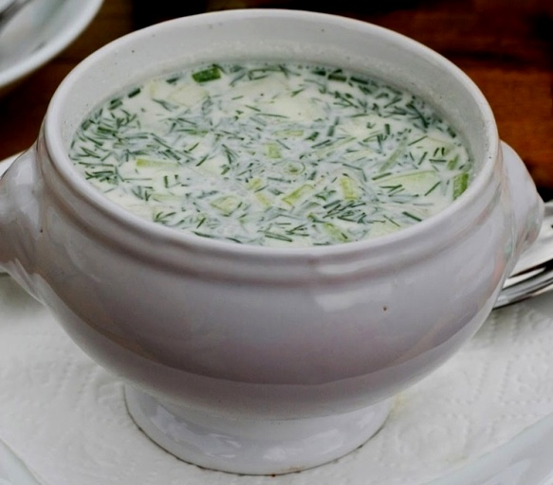
Хлібний квас з житніх сухарів
Окрошка м'ясна

Slide 5
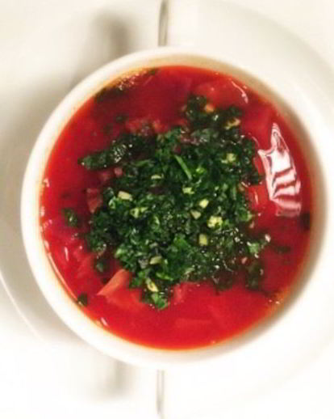
3. Вставте пропущені слова
Борщ холодний криворізький. У … воду кладуть нарізану … капусту, доводять до кипіння, додають нарізану … картоплю і варять …-… хв. Потім у борщ кладуть … квасолю з …, нарізаний … солодкий перець, тушковані з …, оцтом і олією буряки, нарізані …, пасеровані на олії нарізані … моркву, петрушку, цибулю з борошном, розведені невеликою кількістю води, і варять 7-10 хв. Борщ заправляють …, …, цукром, доводять до кипіння, охолоджують. Подають із … і дрібно нарізаною ….

Slide 6
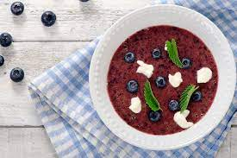
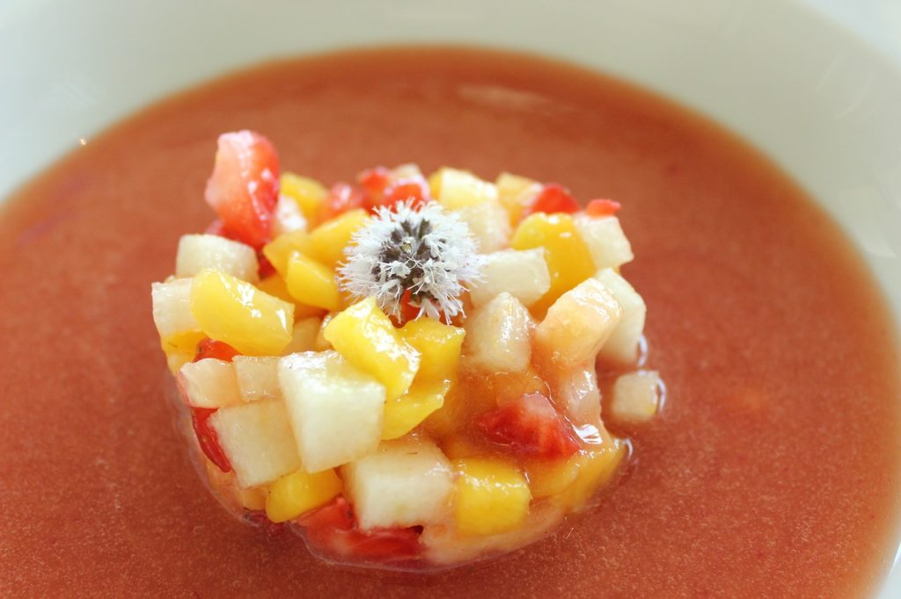
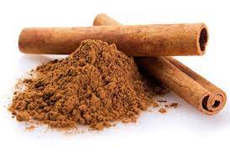
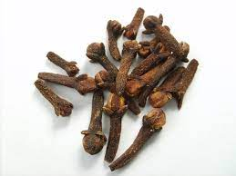
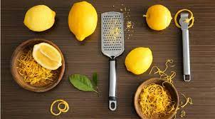
Солодкі супи
Рідкою основою солодких супів є плодоягідні відвари з одного виду плодів, або ягід, або їх суміші.
Використовують свіжі й сушені плоди або ягоди, а також плодоягідні соки, пюре, екстракти, компоти, сиропи.
Ягоди кладуть цілими, а плоди нарізують (кубиками, скибочками), великі сушені фрукти розрізують на кілька частин.
Для ароматизації супів додають корицю, гвоздику, цедру.

Slide 7
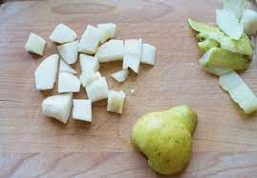
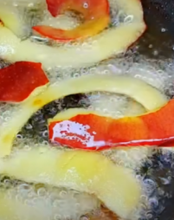
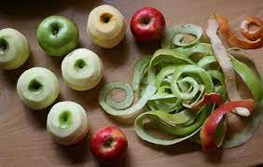
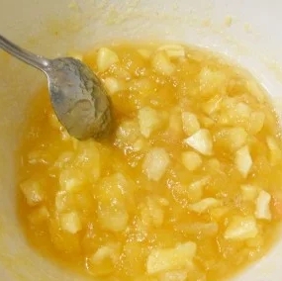
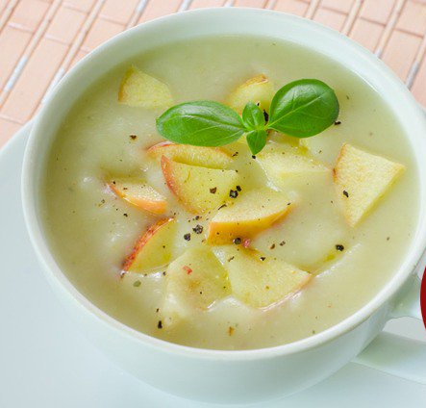
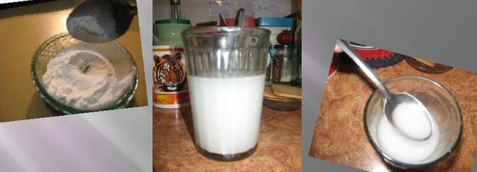
Суп із свіжих плодів
Яблука і груші перебирають, миють, видаляють серцевину, обчищають шкірочку, нарізують скибочками або кубиками.
Шкірочку плодів і серцевини заливають водою, варять 15-20 хв, відвар проціджують, доливають до норми воду, кладуть цукор, корицю і доводять до кипіння, додають нарізані яблука або груші і варять 5-7 хв, потім вливають розведений холодною перевареною водою крохмаль і, помішуючи, доводять до кипіння. Якщо потрібно, додають лимонну кислоту.
Суп можна приготувати з суміші яблук, груш, слив. Із слив видаляють кісточки.
Перед подаванням у тарілку кладуть гарнір, наливають суп, додають сметану або вершки.

Slide 8
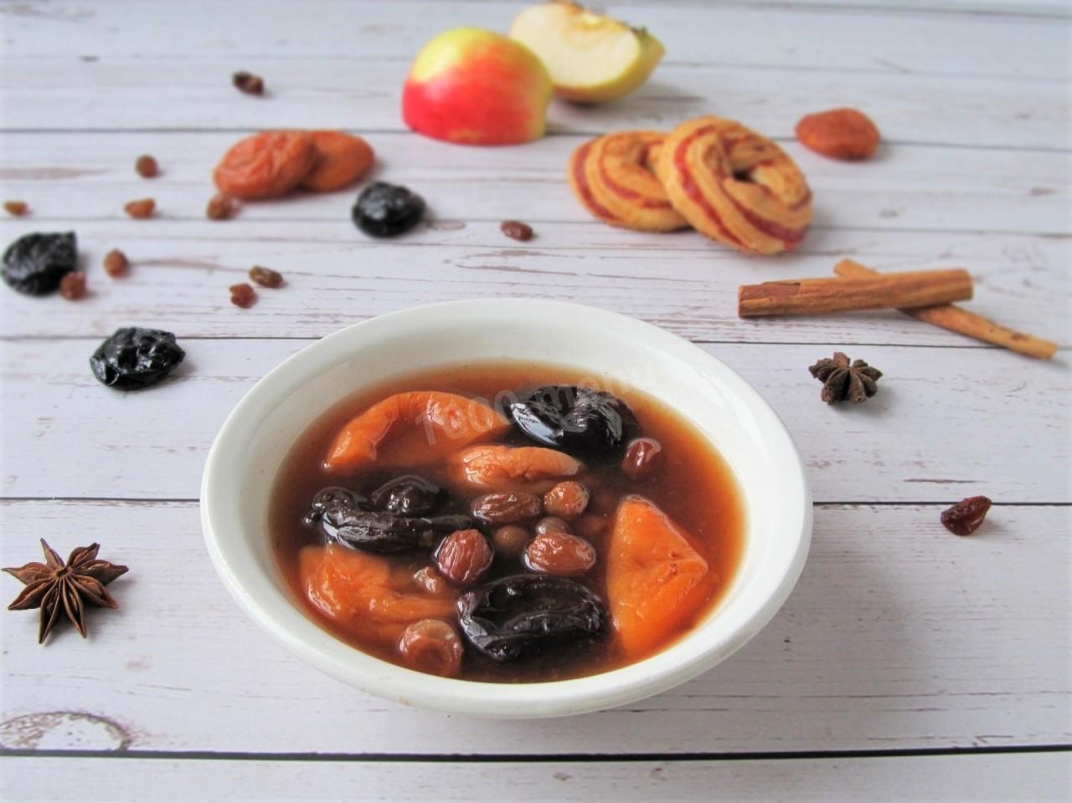
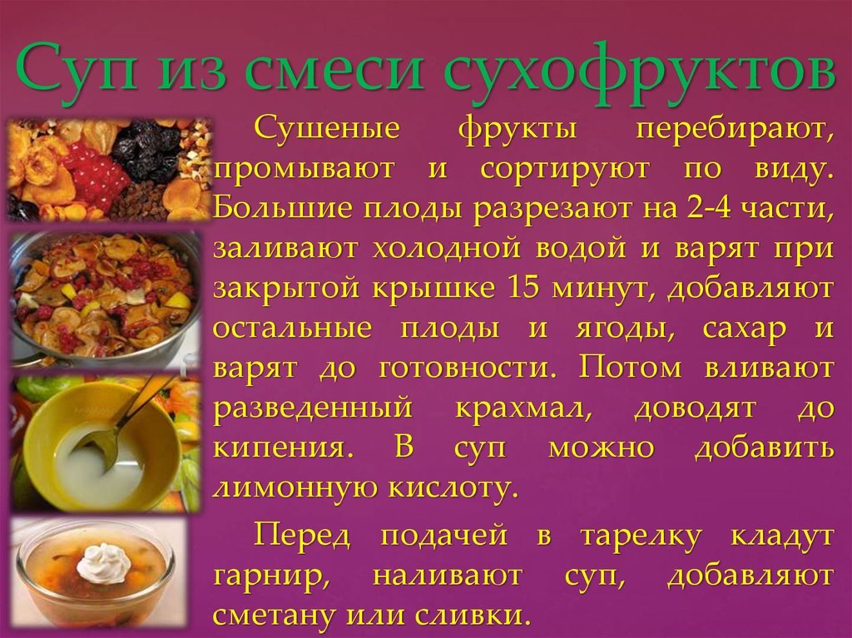
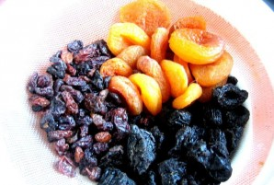
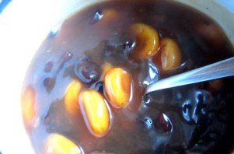
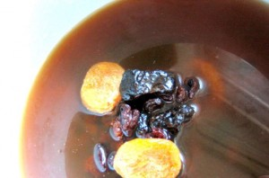
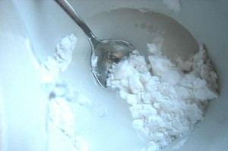
Суп із суміші сухофруктів
Сушені фрукти перебирають, миють і сортують за видами. Великі яблука і груші розрізують на 2-4 частини, заливають холодною водою і варять у закритому посуді 15-20 хв, додають решту плодів і ягід, цукор і варять до готовності.
Потім вливають розведений холодною перевареною водою крохмаль, доводять до кипіння. У суп можна покласти лимонну кислоту.
Подають так само як суп із свіжих плодів.

Slide 9
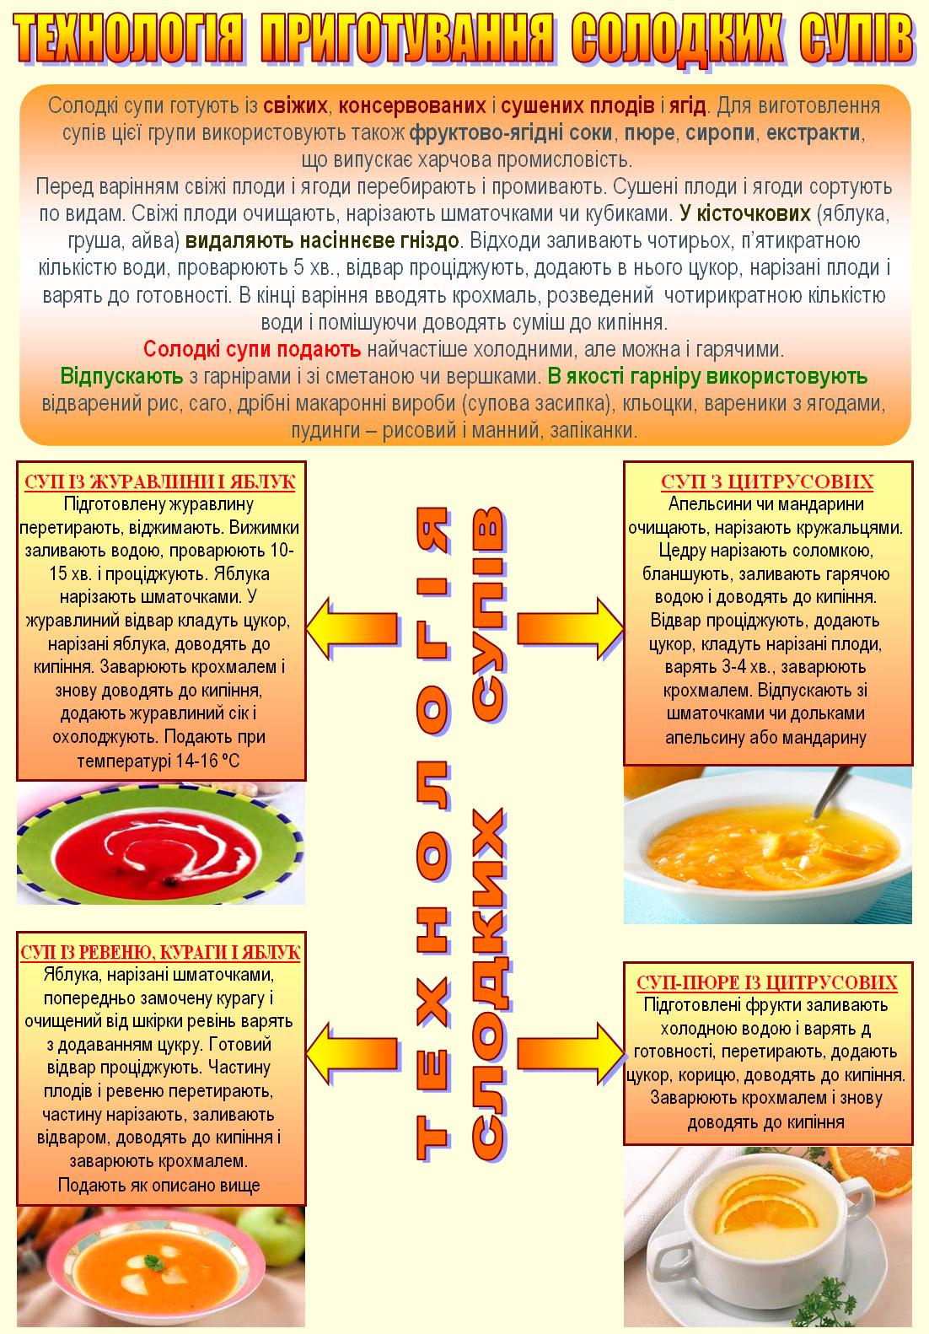
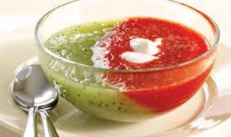
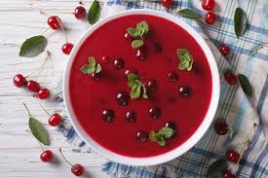
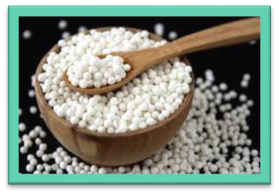
Подають солодкі супи з різними гарнірами: вареним рисом, саго, дрібними макаронними виробами, галушками, варениками з ягодами, бабками, запіканками, які нарізують кубиками, пшеничними або кукурудзяними пластівцями тощо.
Солодкі супи можна подавати холодними і гарячими, з сметаною або вершками.
Саго — крупа з крохмалю, отриманого з серцевини стовбура сагової та деяких інших пальм, а також штучна крупа з картопляного або кукурудзяного крохмалю.

Slide 10
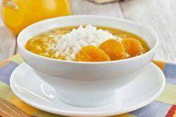
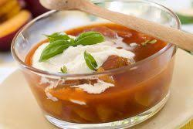
Вимоги до якості солодких супів
Консистенція рідкої частини однорідна.
Продукти, які використані на гарнір, м'які, зберігають форму, не розварені.
Смак кисло-солодкий з ароматом тих продуктів, які входять до рецептури супів.

Slide 11
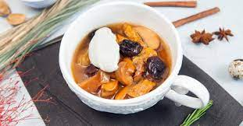
Закріплення знань
Продовжити речення
Рідка основа солодких супів – це_______
Для приготування солодких супів використовують ________
За температурою подачі солодкі супи бувають _________
При приготуванні солодких супів фрукти нарізають______, а ягоди кладуть _____
Для ароматизації супів додають__________.

Slide 12
Домашнє завдання
В.С. Доцяк «Технологія приготування їжі» &9 ст. 170-171

